Slide 1
第一章 直 流 电 路

Slide 2
第一章 直 流 电 路
1.1 电路及电路模型
1.2 电路变量
1.3 电阻元件
1.4 电压源与电流源
1.5 基尔霍夫定律
1.6 单口网络及等效
1.7 电位的概念与计算
1.8 支路电流分析法
1.9 节点分析法
1.10 叠加定理
1.11 等效电源定理
1.12 含受控源的电阻电路

Slide 3
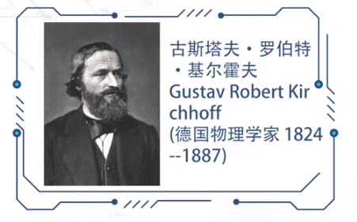
1.5 基尔霍夫定律
阐明集总参数电路中节点的电流以及沿回路的各段电压间的约束关系的定律。1845年由德国物理学家G.R.基尔霍夫提出。
基尔霍夫定律是集总电路中电压和电流所遵循的基本规律，是分析和计算电路的基础。

Slide 4
1. 5 基尔霍夫定律
I₁
I₂
a
+
R₁
R₂
3
+
I₃
U_{S2}
U_{S1}
R₃
2
1
−
−
b
支路：电路中的每一个分支。
一条支路流过一个电流，称为支路电流。
节点：两条或两条以上支路的联接点。等电位点为同一 节点
回路：由支路组成的闭合路径。
网孔：内部不含有任何支路的回路称为网孔 。

Slide 5
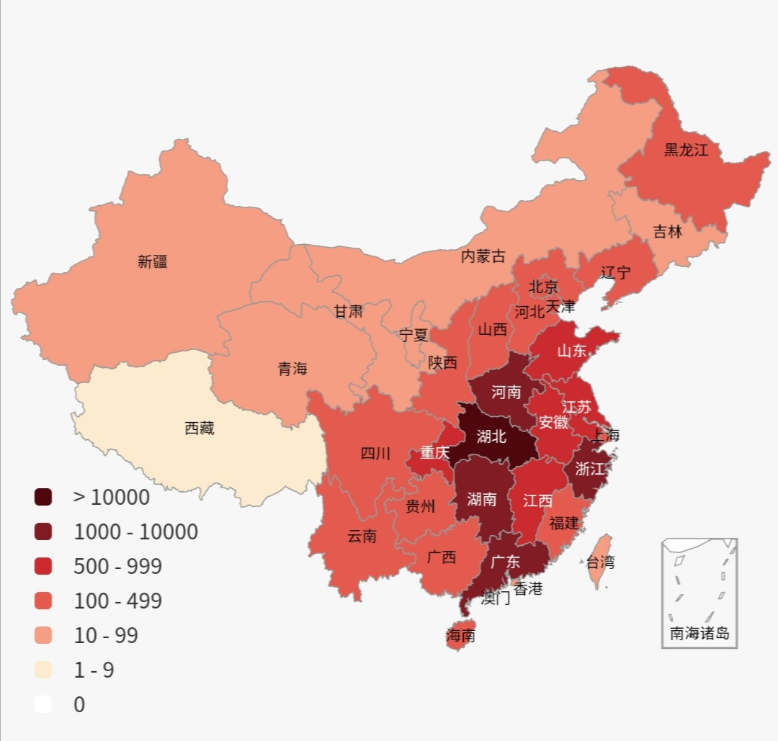
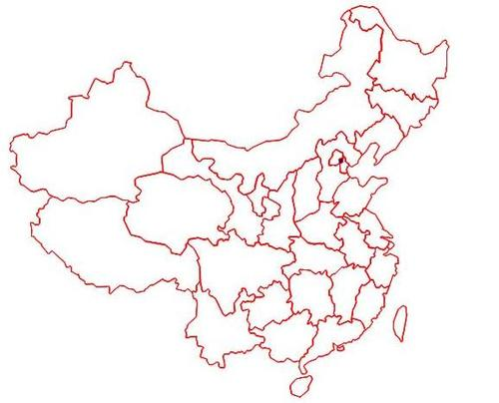
支路、节点、网孔、回路
网孔
节点
支路

Slide 6

填空题
3分
a
I₁
I₂
该电路中：
支路 [填空1] 条
节点 [填空2] 个
网孔 [填空3] 个
R₁
R₂
I_{G}
G
d
c
R₃
R₄
I₃
I₄
b
I
+
–
U_{S}
正常使用填空题需3.0以上版本雨课堂
作答

Slide 7

1.5 基尔霍夫定律
慕课视频片段
视频名称：1.4 基尔霍夫定律:基尔霍夫定律
温馨提示：此视频框在点击“上传手机课件”时会进行转换，用手机进行观看时则会变为可点击的视频。此视频框可被拖动移位和修改大小

Slide 8
1.5.1 基尔霍夫 电流定律（KCL)
基尔霍夫电流定律又称为基尔霍夫第一定律，简单记为KCL。其表达式为
可以表述为：任一时刻流出（流入）任一节点的电流的代数和等于零。
假设流出节点电流为正
I₁
I₂
a
对结点 a：
－I₁+I₂ + I₃=0
+
R₁
R₂
+
U_{S1}
I₃
R₃
U_{S2}
对结点 b：
I₁－I₂ － I₃=0
−
−
b

Slide 9
1.5.1 基尔霍夫 电流定律（KCL)
I₁
I₂
基尔霍夫电流定律还可以表述为：任一时刻，流入任一节点的电流之和等于流出该节点的电流之和，即
a
+
R₁
R₂
+
U_{S1}
I₃
R₃
U_{S2}
−
−
I_{A}
b
a： I₁=I₂+I₃
b： I₂+I₃ =I₁
A
基尔霍夫电流定律可以推广应用于包围部分电路的任一假设的闭合面。这个假设的闭合面称为广义节点。
I_{B}
C
I_{C}
B
I_{A} + I_{B} + I_{C} = 0

Slide 10
【例1.5.1】
求如图1.5.2所示电路的电流I₁、I₂和I₃。
解：
设流入节点a的电流为正，则节点a的KCL方程为
4−3−I₁=0
I₁=1(A)
同理节点c
I₂+2−4=0
I₂=2(A)
节点b
图1.5.2 例1.5.1电路
广义节点S
I₃=I₁−I₂= −1(A)
I₃=2−3= −1(A)

Slide 11
填空题
1分
若两个网络之间只有一根导线相连，那么这根导线中一定 [填空1] （没有/有）电流通过。
思考：
为什么电工维修时，可以不断电操作？
作答

Slide 12
1.5.2 基尔霍夫电压定律（KVL)
基尔霍夫电压定律又称为基尔霍夫第二定律，简单记为KVL。其表达式为 ：
∑ U = 0
此定律表明：沿任一闭合回路绕行一周，各支路电压的代数和为零。
I₁
I₂
对回路1：
R₁ I₁ + R₃ I₃ －U_{S1} =0
a
+
R₁
R₂
+
对回路2：
R₂ I₂ － R₃ I₃ + U_{S2} = 0
U_{S1}
I₃
R₃
2
U_{S2}
1
−
−
b

Slide 13
注意事项
1．必须明确回路绕行的方向，取顺时针方向或 逆时针方向。
2．电压的方向是电压降的方向。电压的方向与回路绕行的 方向一致取正，相反取负。
a
3. 绕行的回路也可以不经过支路
+
–
+
+
–
——广义回路
U_{S1}
U_{S2}
以图中回路1为例：
1
U_{ab}
R₂I₂ － U_{S2} +U_{ab}=0
R₁
R₂
I₂
_
b
这里U_{ab}是 ab之间的电压，ab之间没有支路。

Slide 14
1.5.2 基尔霍夫电压定律（KVL)
电路中任意两点之间的电压等于从起点到终点之间任意路径的电压之和，即从起点到终点将各段电压加起来，碰到“+”取正，碰到“－”取负。流过电阻的电流参考方向与绕行方向一致，对应电压取正，相反取负。
[例] 求右图中U_{ab}、U_{bc}和U_{ca}
解： U_{ab}=5I₁+5I₂
=5×2+5×(-1)=5V
U_{bc}= - 5I₂ - 5I₃
= −5×(−1) −5×(−3)=20V
U_{ca}= 5I₃−5I₁ = 5×(−3) −5×2= −25V

Slide 15
1.5.2 基尔霍夫电压定律（KVL)
[例] 已知图中U_{ab}= －12V，求R
解：从a加到b，碰到“+”写正，碰到“－”写负
U_{ab}= −5+ IR + 3 = −5 +（−2）×R +3 = −12V
R = 5 Ω

Slide 16
【例1.5.3】
求如图1.5.4所示电路的电压 U_{ab} U_{ac}
解：
列KVL方程，有
求得
由于
图1.5.4 例1.5.3电路
求得

Slide 17
小 结
基本概念
支路、节点、回路、网孔
知识要点（熟练掌握，重点）
KCL、KVL
适用条件：集总电路、任意元件、任意激励
必须明确回路绕行的方向，取顺时针或逆时针方向。
绕行的回路可以闭合也可以不闭合（广义回路）

Slide 18
1.6 单口网络及等效
慕课视频片段
视频名称：2.1 等效及等效变换的概念:2.1 等效及等效变换的概念
温馨提示：此视频框在点击“上传手机课件”时会进行转换，用手机进行观看时则会变为可点击的视频。此视频框可被拖动移位和修改大小

Slide 19
慕课视频片段
视频名称：2.2 电阻的串联和并联等效:2.2 电阻的串联和并联等效
温馨提示：此视频框在点击“上传手机课件”时会进行转换，用手机进行观看时则会变为可点击的视频。此视频框可被拖动移位和修改大小

Slide 20
慕课视频片段
视频名称：2.4 独立电压源和电流源的串联和并联等效:2.4 独立电压源和电流源的串联和并联等效
温馨提示：此视频框在点击“上传手机课件”时会进行转换，用手机进行观看时则会变为可点击的视频。此视频框可被拖动移位和修改大小

Slide 21
慕课视频片段
视频名称：2.5 实际电源模型的等效:2.5 实际电源模型的等效
温馨提示：此视频框在点击“上传手机课件”时会进行转换，用手机进行观看时则会变为可点击的视频。此视频框可被拖动移位和修改大小

Slide 22
1.6 单口网络及等效
单口网络
只有一个端口与外部电路连接的电路。又称二端网络。
单口网络的伏安特性
单口网络在端口上的电压u和电流i的关系。
单口网络的VAR由其自身决定，与外接电路无关。
u=(R₁//R₂)∙i

Slide 23
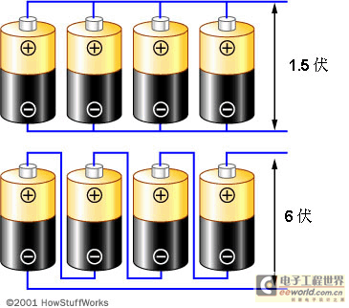
1.6 单口网络及等效
两个单口网络N₁和N₂，如果伏安特性完全相同 ，则称这两个单口网络是等效的 。
注意：等效是指对外电路等效，内部结构不一定一样。

Slide 24
1.6.1 a 电阻的串联及等效
伏安关系
（a）
由 RI =R₁I+R₂I
得 R =R₁+R₂
（b）

Slide 25
1.6.1 a 电阻的串联及等效
两个电阻串联时的分压公式：
下标
相同

Slide 26
1.6.1 a 电阻的串联及等效
对于n个电阻的串联，伏安特性为
所以串联电路的等效电阻为
第k条支路的电压为

Slide 27
1.6.1 a 电阻的串联及等效
电阻串联是电路中的常见形式。
例如，为了防止负载流过过大电流，常将负载与一个限流电阻相串联。
此外，用电流表测量电路中的电流时，需将电流表串联在所要测量的支路。
A /A~

Slide 28
1.6.1 b 电阻的并联及等效
I
电阻并联时各个元件的电压是同一个电压，总的电流等于各个元件电流之和。
+
I₁
I₂
I =I₁+I₂
U
R₁
R₂
–
考虑到
I
得到两个电阻元件并联时的等效电阻为
+
U
R
–

Slide 29
1.6.1 b 电阻的并联及等效
I
两电阻并联时的分流公式：
+
I₁
I₂
U
R₁
R₂
–
下标
不同
I
+
U
R
–

Slide 30
1.6.1 b 电阻的并联及等效
I
电阻并联时用电导计算比较方便。
+
I₁
I₂
用电导表示两个电阻并联时的等效电导
U
G₁
G₂
–
用电导表示两个电阻并联时的分流公式
I
+
下标
相同
U
G
=G₁+G₂
–

Slide 31
1.6.1 b 电阻的并联及等效
若有n个电导并联图 (b)所示
图 (c)所示

Slide 32
1.6.1 b 电阻的并联及等效
并联电路也有广泛的应用。
例如，家用电器和照明电灯等都是并联接入市电网络，以保证其工作在额定电压下。
另外，当用电压表测量电路中两点之间的电压时，需将电压表并联在所要测量的两点间。
V /V~

Slide 33
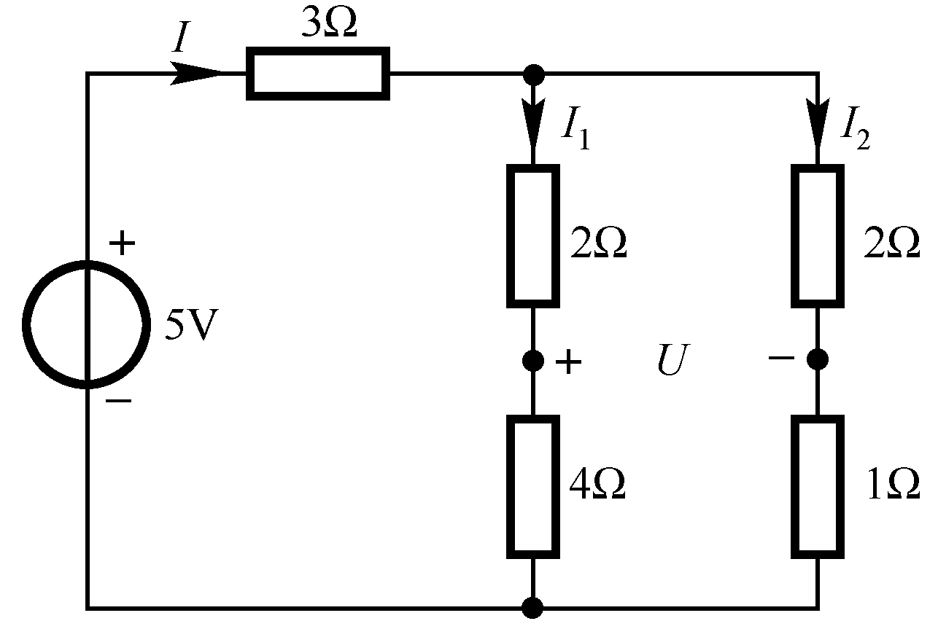
1.6.1 电阻的串并联及等效
两个电阻串联时的分压公式，两个电阻并联时用电阻表示的分流公式以及用电导表示的分流公式，这三者很相似，注意他们之间的异同。
[例1.6.1]求图1.6.4中的各支路电流及电压。
解：等效电阻为
电流
图1.6.4 例1.6.1电路图

Slide 34
1.6.1 电阻的串并联及等效
分流公式
KCL

Slide 35
1.6.2 理想电源的等效变换
1) 电压源的串联及等效
?
理论上说并不要求串联的电压源必须方向一致，但实际应用中应尽量保证方向一致进行串联。

Slide 36
1.6.2 理想电源的等效变换
2) 电流源的并联及等效
理论上说并不要求并联的电流源必须方向一致，但实际应用中应尽量保证方向一致进行并联。

Slide 37
1.6.2 理想电源的等效变换
3．电压源与元件的并联（并联的元件可以去掉）
两图所示电路等效
并联的元件如果也是电压源，则要求两个电压源的极性和大小相同，否则禁止将两个电压源并联在一起。

Slide 38
1.6.2 理想电源的等效变换
4．电流源与元件的串联（串联的元件可以去掉）
两图所示电路等效
串联的元件如果也是电流源，则要求两个电流源的方向和大小相同，否则禁止将两个电流源串联在一起。

Slide 39
等效电路
(a)
(b)
(c)
(d)
思考：为什么电压源并联电流源可以等效为电压源？
为什么电流源串联电压源可以等效为电流源？

Slide 40
1.6.3 实际电源两种模型的等效变换
电压源模型
电流源模型
由左图
U = U_{S}－R_{S} I
由右图
U = I_{S}R₀ – IR₀
U_{S} = I_{S}R₀
等效变换条件:
R_{S} = R₀

Slide 41
注意事项
① 等效关系只对外电路而言， 对电源内部则是不等效的。
如 当R_{L}= ∞ 时，电压源模型内阻 R_{S} 中不损耗功率，而电流源模型的内阻 R₀ 中则损耗功率。
② 等效变换时，两电源的参考方向要一一对应。(非关联方向)
+
–
a
a
–
+
a
a
U_{S}
U_{S}
I_{S}
R_{S}
I_{S}
R_{S}
R_{S}
R_{S}
b
b
b
b
③ 理想电压源与理想电流源之间无等效关系。
④ 任何一个电压 U_{S} 和某个电阻 R 串联的电路，都可化为一个电流为 I_{S} 和这个电阻R并联的电路。

Slide 42
[例]求下列各电路的等效电路
a
a
a
+
+
+
2Ω
2Ω
2Ω
+
-
U
U
+
-
5V
U
3Ω
+
–
3Ω
5V
5A
2V
−
−
−
b
b
b
(a)
(b)
(c)
解:
a
a
a
+
+
+
2Ω
+
–
+
–
U
5A
3Ω
U
5V
U
5V
−
−
−
b
b
b
(a)
(b)
(c)

Slide 43
[例]将下列的电流源等效变换为电压源
a
a
解:
+
+
3Ω
5A
3Ω
U
+
–
U
15V
−
−
b
b
(a)
(b)
[例]
将下列的电压源等效变换为电流源。
a
a
解:
+
+
2Ω
+
–
U
4A
2Ω
U
8V
−
−
b
b
(a)
(b)

Slide 44
【例1.6.2】
将图1.6.10(a)所示电路简化为最简单形式。
解:
(a)
(b)
图1.6.10 等效电路过程

Slide 45
【例1.6.2】
(b)
(c)
(d)
(e)
图1.6.10 等效电路过程

Slide 46
【例1.6.3】
将图1.6.11(a)所示电路简化为最简单形式。
解:
图1.6.11 等效电路过程

Slide 47
图1.6.11 等效电路过程

Slide 48
投票
最多可选1项
电源等效的知识点自我感觉掌握情况如何？
A
完全掌握90%
B
基本掌握60%-80%
C
不太掌握30%-40%
D
几乎不懂0-10%
提交

Slide 49

第一章 直 流 电 路
本 节 小 结
1、支路、节点、回路、网孔的概念。
2、基尔霍夫电路定律（KCL、KVL）。
3、单口网络、等效的概念。
4、不同单口网络的等效变换。
作业：第1.13题

